Slide 1
Understanding Users
Siheng Chen
Xinyi Li
Luoze Xi
Yifan Zhu

Slide 2
1.Participant summary
2.Research Methods
3.Task Descriptions
4.Journey Map
5.Design Requirements

Slide 3
Our Goals
To communicate our understanding of people’s needs and identification of opportunities for which solutions can be developed.

Slide 4
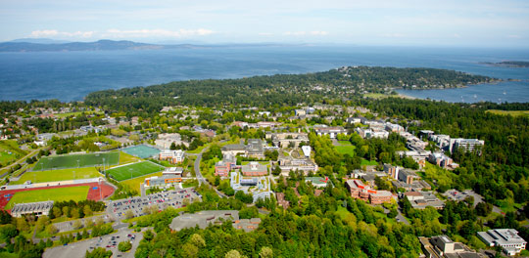
Participant summary

Slide 5

Participant summary

Slide 6

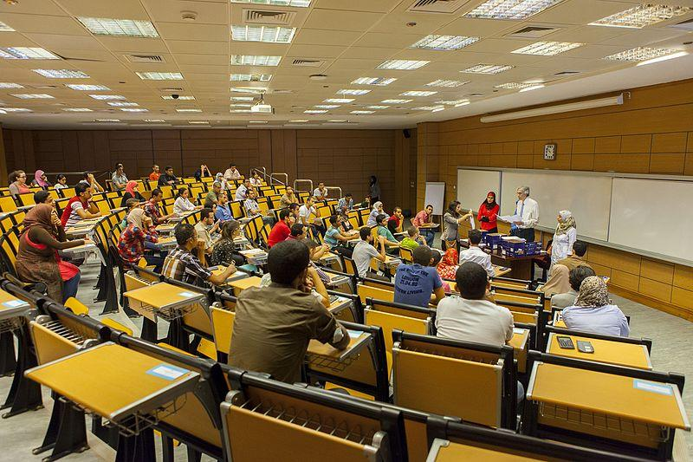
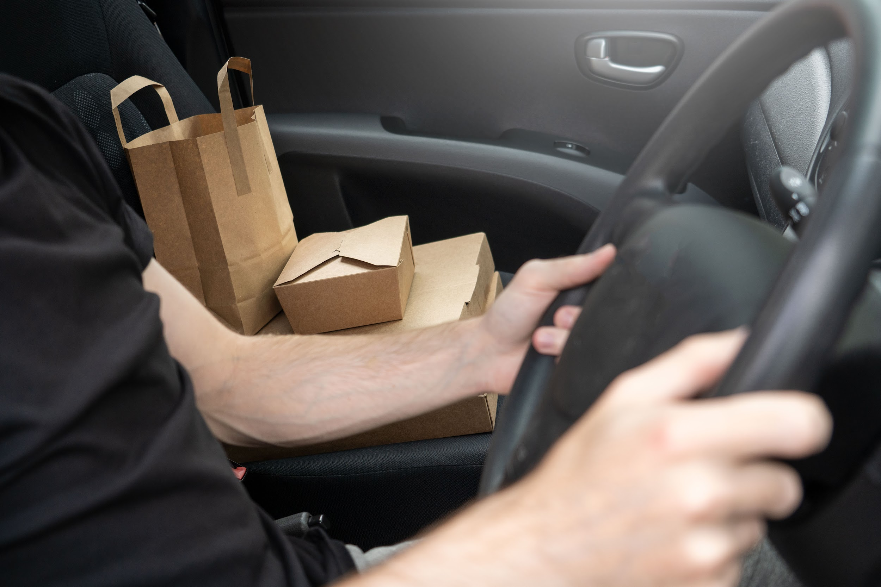

Participant summary

Slide 7

Participant summary

Slide 8
Research Method
Interview
Ethnography

Slide 9




Interview

Slide 10

Interview
Face to face
Unstructured
在此处插入文本
在此处插入文本
在此处插入文本
在此处插入文本

Slide 11
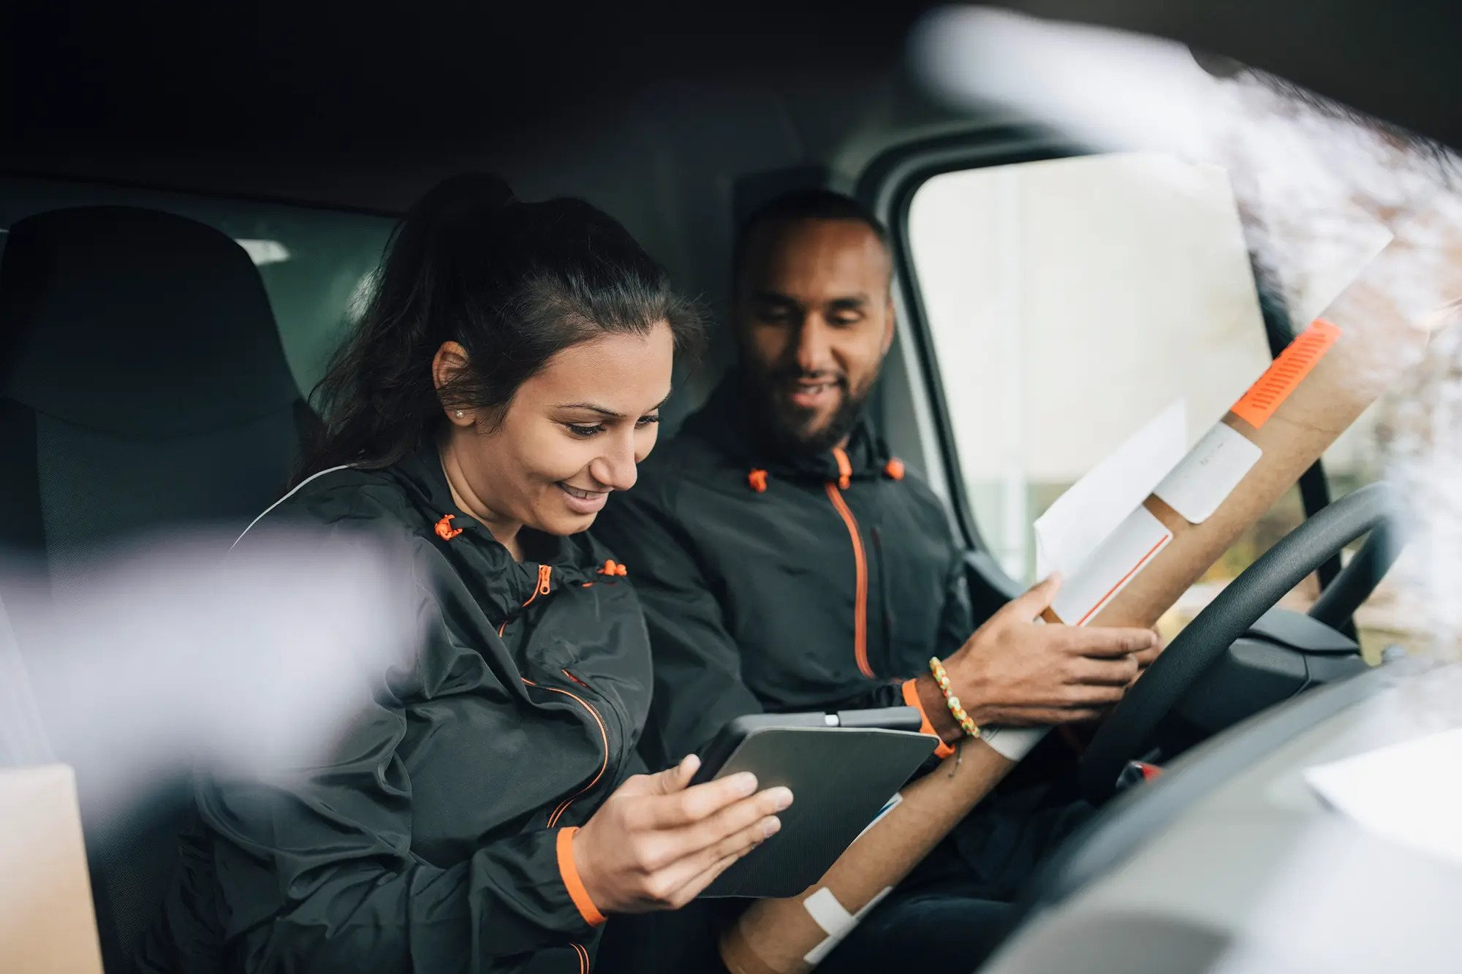
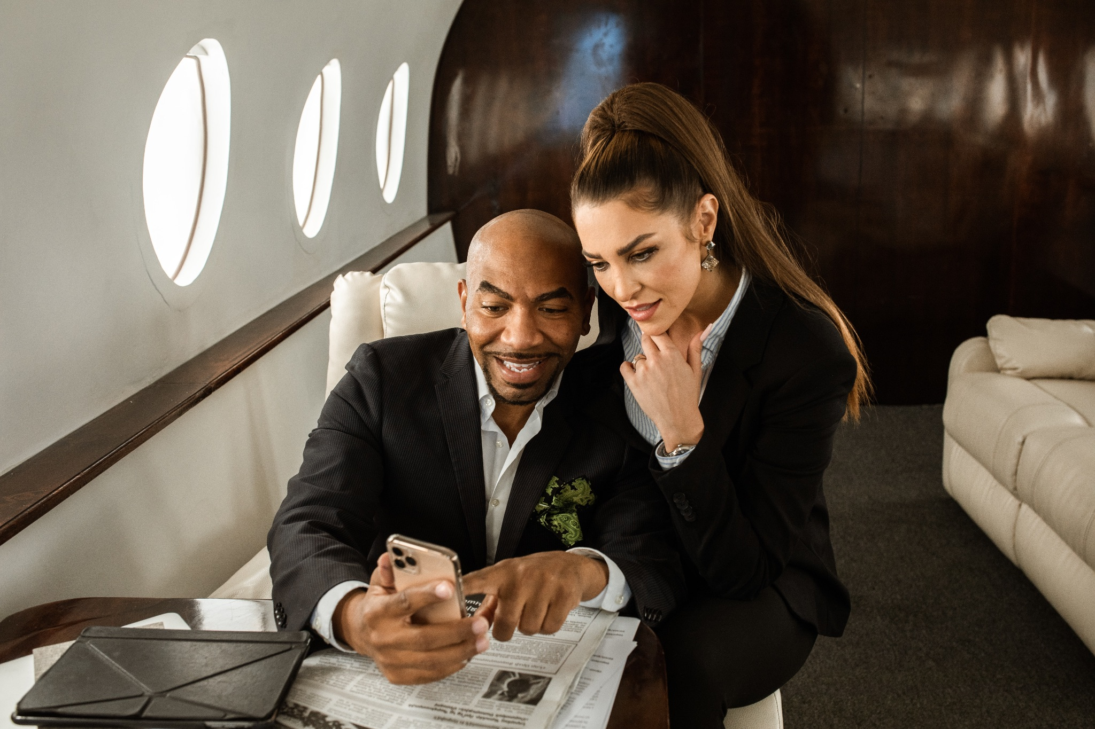
Ethnography
Deep understanding and appreciation of the actual procedure
Capture the pain point
Reveal unexpected finds and identify potential issues
在此处插入文本在此处插入文本在此处插入文本在此处插入文本在此处插入文本在此处插入文本在此处插入文本在此处插入文本在此处插入文本在此处插入文本在此处插入文本在此处插入文本在此处插入文本在此处插入文本在此处插入文本在此处插入文本在此处插入文本在此处插入文本在此处插入文本在此处插入文本在此处插入文本。

Slide 12
Task Description
04
原型
02
Emma, busy UVic student
01
Samuel, the delivery driver
改进
03
Angie, hurt UVic student
分享
获得反馈
02

Slide 13
Task 1
-Samuel
-Finds D-BoT station
-Following the instructions
-Go on next delivery

Slide 14
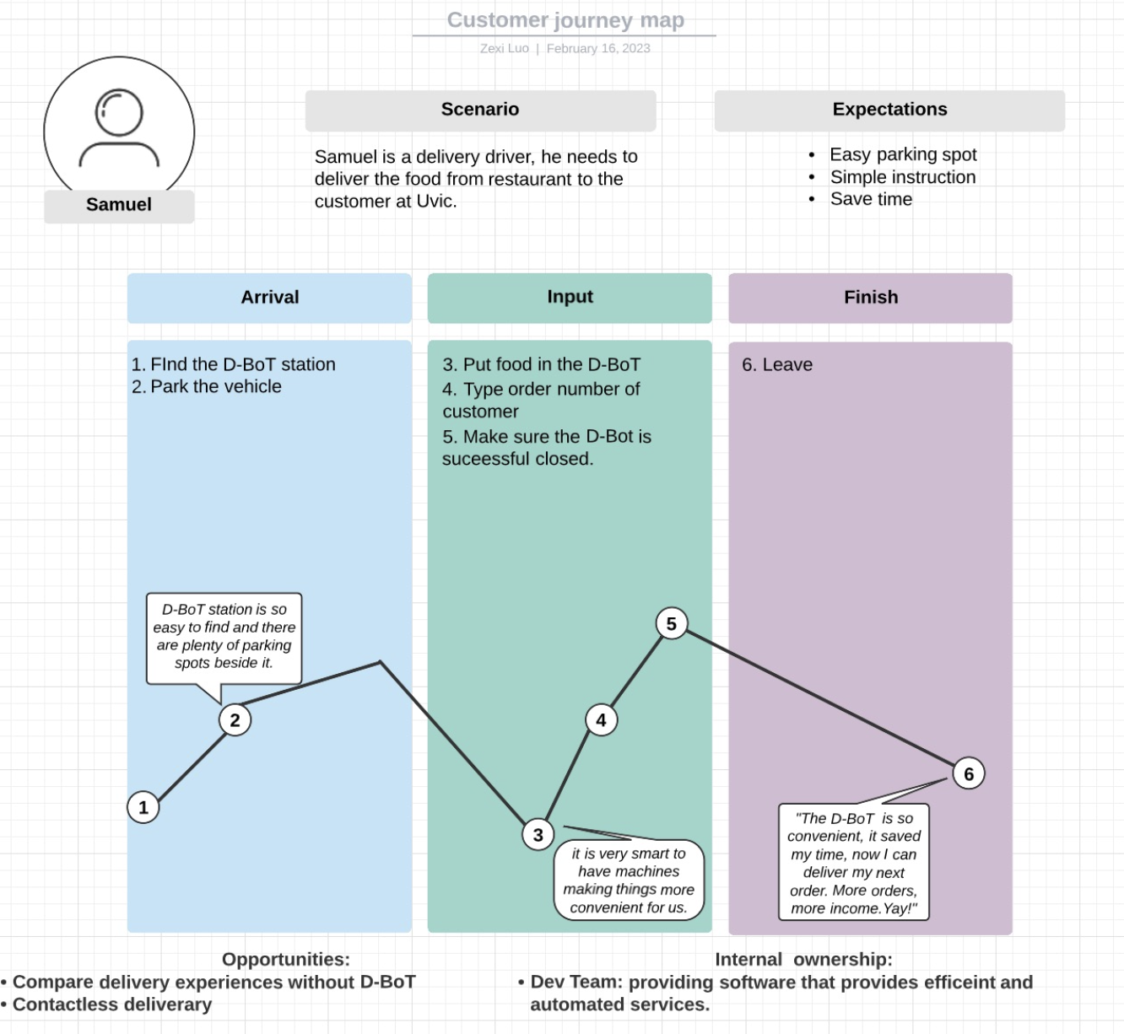
Task 1

Slide 15
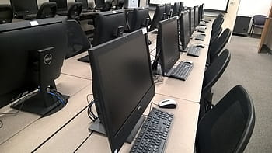
Task 2
-Emma
-Ordered food
-Arrived and delever by D-Bot
-Tracking on map
-Received

Slide 16
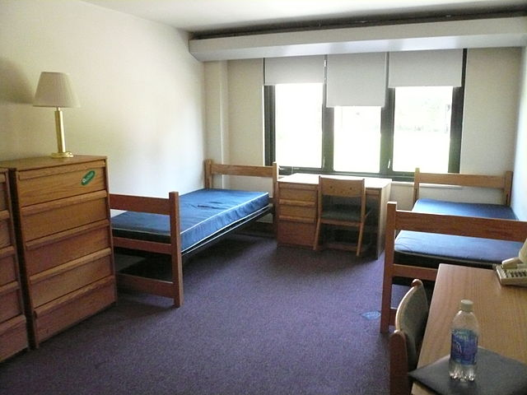
Task 3
-Angie
-Ordered food
-Arrived and delever by D-Bot
-Only takes a few minutes to set up the app
-Downloads the D-Bot app
-Received

Slide 17
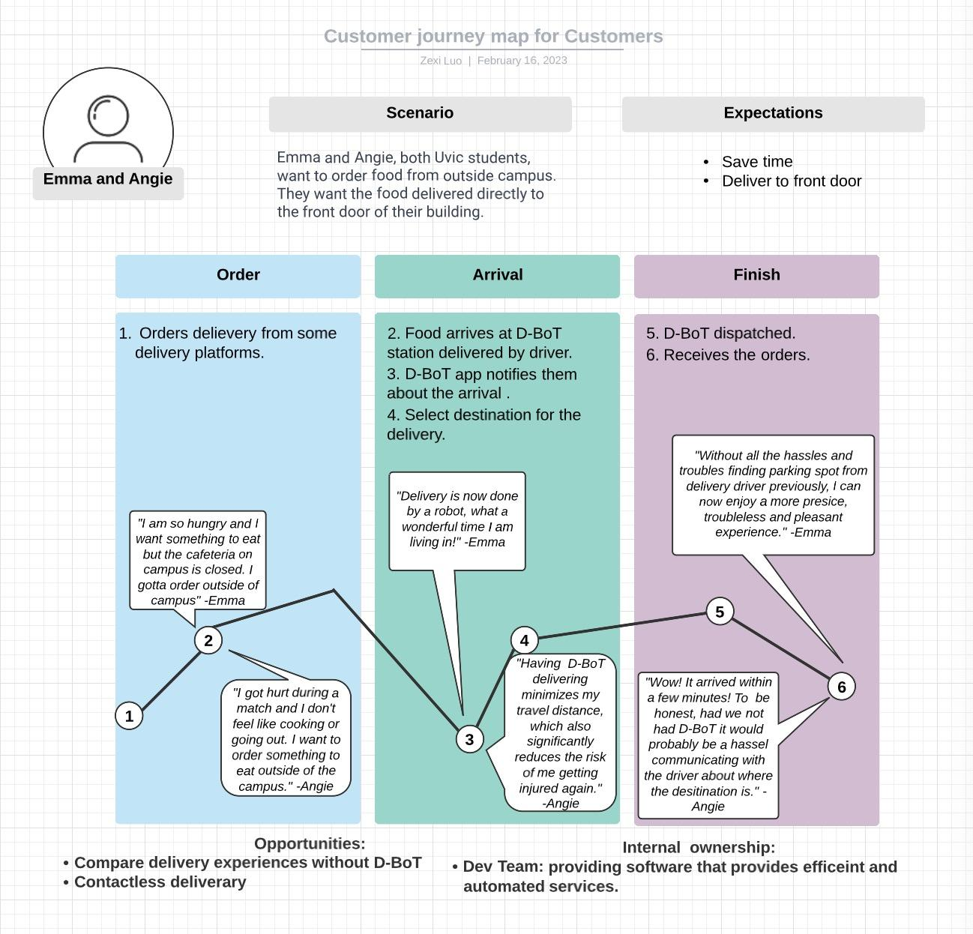
Task 2/3

Slide 18


Design Requirements

Slide 19
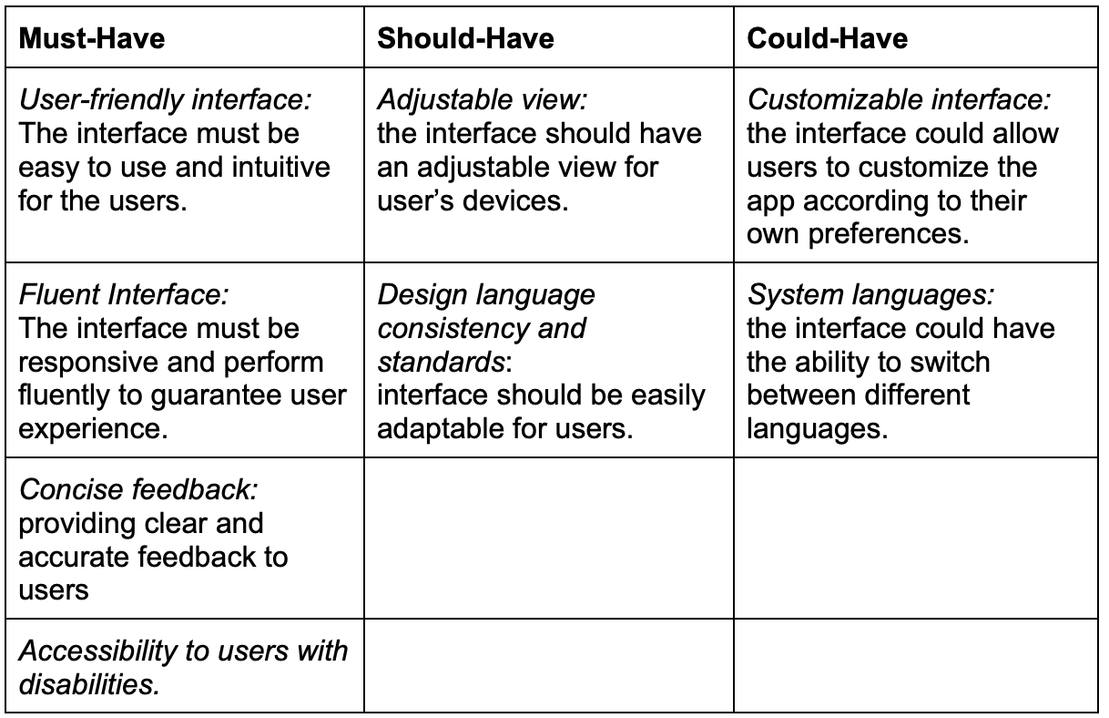
Design Requirements

Slide 20
Thank you!
一月
二月
三月
四月
五月
六月
在此处插入文本
在此处插入文本
在此处插入文本
在此处插入文本
在此处插入文本
在此处插入文本
Presented by: Siheng Chen, Xinyi Li, Luoze Xi, Yifan Zhu
在此处插入文本在此处插入文本在此处插入文本。
在此处插入文本在此处插入文本在此处插入文本。
在此处插入文本在此处插入文本在此处插入文本。
在此处插入文本在此处插入文本在此处插入文本。
在此处插入文本在此处插入文本在此处插入文本。
在此处插入文本在此处插入文本在此处插入文本。

